Slide 1
МИНИСТЕРСТВО ОБРАЗОВАНИЯ И НАУКИ РЕСПУБЛИКИ КАЛМЫКИЯ
ЦЕНТР ОЦЕНКИ И КАЧЕСТВА ОБРАЗОВАНИЯ
РЕСПУБЛИКА КАЛМЫКИЯ
ОСОБЕННОСТИ ПРОВЕДЕНИЯ ГИА- 9
в 2024 ГОДУ
(ОСНОВНОЙ ПЕРИОД)
г. Элиста, 2024

Slide 2
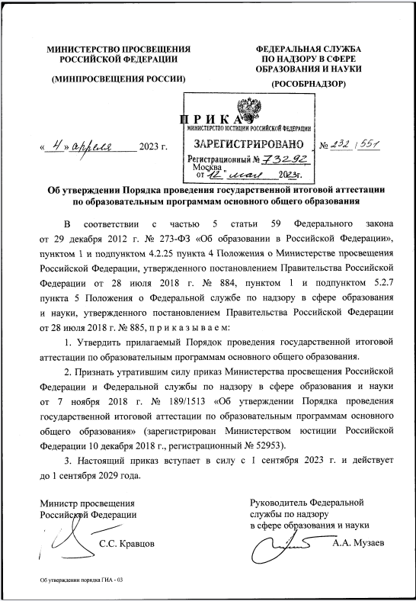
МЕТОДИЧЕСКИЕ РЕКОМЕНДАЦИИ ПО ПОДГОТОВКЕ
И ПРОВЕДЕНИЮ ГИА-9 В ППЭ В 2024 ГОДУ
Приказ Министерства Просвещения РФ №232/551 от 4 апреля 2023 г. «Об утверждении Порядка проведения ГИА по образовательным программам основного общего образования»

Slide 3
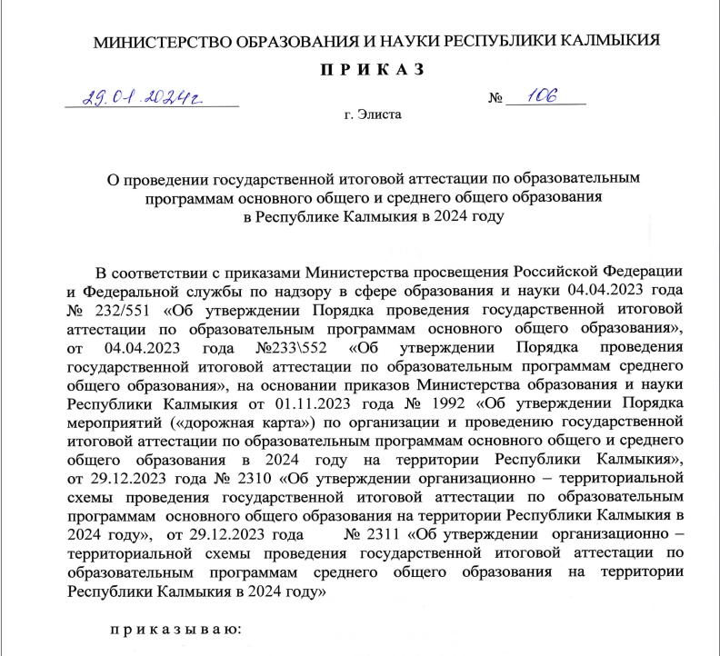
Проведение ГИА-9 2024 г в основной период
на территории Республики Калмыкия
21.05-02.07.2024
сроки проведения
основного периода
52
20 ППЭ на базе ОО в форме ОГЭ
Пункта проведения
экзаменов ГИА-9
11 ППЭ на базе ОО в форме ГВЭ
24 ППЭ на дому (7 ОГЭ, 17 ГВЭ)
3265
количество участников
295
количество назначенных аудиторий
112
участники со специализированной рассадкой, с ОВЗ
Приказ МОиН № 106 от 29.01.2024 г. «О проведении ГИА-11, ГИА-9 в Республике Калмыкия в 2024 году»
1743
количество работников ППЭ, привлекаемых к проведению основного периода

Slide 4
РАБОТНИКИ ППЭ ГИА-9 2024
количество работников ППЭ, привлекаемых к проведению основного периода
1743
725
организаторы в аудитории
101 члены ГЭК
67 руководители ППЭ
49 технические специалисты
287
организаторы
вне аудитории
медицинские работники
75
около 400
общественных наблюдателей

Slide 5
ОГЭ
Дата экзамена | ПРЕДМЕТ | Количество зарегистрированных участников
21 мая | Иностранные языки | 167
22 мая |  | 93
27 мая | Биология | 668
 | Обществознание | 1403
 | Химия | 113
 | Информатика и ИКТ | 365
30 мая | Химия | 267
 | История | 432
 | Физика | 254
 | География | 928
3 июня | Русский язык | 3199
6 июня | Математика | 3199
10 июня | Информатика и ИКТ | 265
 | География | 159
 | Обществознание | 681
14 июня | Физика | 9
 | Информатика и ИКТ | 251
 | Биология | 247
 | Литература | 59
Количество зарегистрированных
участников ГИА-9 по экзаменам
ГВЭ
Дата экзамена | ПРЕДМЕТ | Количество зарегистрированных участников
3 июня | русский язык | 65
6 июня | математика | 65
* Основные дни основного периода
2 участника,
не прошедших ГИА

Slide 7
ОСОБЕННОСТИ ОРГАНИЗАЦИИ И ПРОВЕДЕНИЯ ОГЭ
ПО РУССКОМУ ЯЗЫКУ
После повторного прослушивания участники ГИА приступают к написанию изложения. Организаторы в аудитории отключают средство воспроизведения аудиозаписи.
Аудиозапись прослушивается участниками экзамена дважды с перерывом в 5-6 минут. Во время прослушивания текста участникам ГИА разрешается делать записи на черновиках
Каждая аудитория для проведения ОГЭ по русскому языку должна быть оснащена средствами воспроизведения аудиозаписи

Slide 8
ОСОБЕННОСТИ ОРГАНИЗАЦИИ И ПРОВЕДЕНИЯ
ОГЭ ПО ИНОСТРАННЫМ ЯЗЫКАМ
СМЕШАННАЯ ФОРМА ПРОВЕДЕНИЯ ЭКЗАМЕНА
ПО "АНГЛИЙСКОМУ ЯЗЫКУ"
проведение экзамена по иностранным языкам (одновременно письменная часть и устная часть раздел «Говорение») в два дня, предусмотренных расписанием;
21-22 мая

Slide 9
3 аудитории для проведения «Английского языка»
Техническое оснащение
проведения письменной части
(15 уч)
Ноутбук/ПК с CD приводом/бумбокс
проведения устной части
(4 уч)
Компьютер с гарнитурой и специальным ПО
(4 шт.+ резервный)
подготовки
(ожидания) (15 уч)
2 организатора
Каждая группа участников заходит в аудиторию проведения только после того, как сдачу экзамена завершили все участники из предыдущей группы

Slide 10
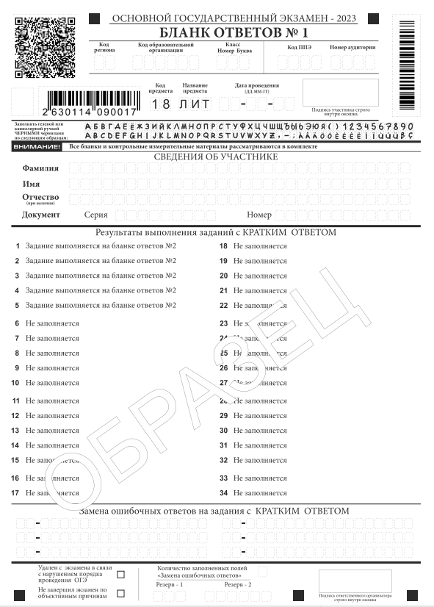
ОСОБЕННОСТИ ОРГАНИЗАЦИИ И ПРОВЕДЕНИЯ
ОГЭ ПО ЛИТЕРАТУРЕ

Slide 11
ОСОБЕННОСТИ ОРГАНИЗАЦИИ И ПРОВЕДЕНИЯ ОГЭ
ПО ХИМИИ
КОМПЛЕКТЫ
ЛАБ. ОБОРУДОВАНИЯ - РЦОИ за 1-2 дня сообщают номера комплектов
МЕСТО ПРОВЕДЕНИЯ ЭКСПЕРИМЕНТА - стол с комплектами; - оценивают 2 эксперта ;
РАБОТНИКИ - 1 специалист по инструктажу и лаб. работ/эксперт; - 1 эксперт по оцениванию лаб. работ; - организаторы в аудитории;
ОСОБЕННОСТИ ОРГАНИЗАЦИИ И ПРОВЕДЕНИЯ ОГЭ
ПО ФИЗИКЕ
КОМПЛЕКТЫ ДЛЯ ЭКСПЕРИМЕНТА ЗАДАНИЯ №17
- РЦОИ за 1-2 дня сообщают номера комплектов
АУДИТОРИИ - кабинет физики/кабинет, отвечающий требованиям безопасности труда
РАБОТНИКИ - 1 специалист по инструктажу и обеспечению лабораторных работ - организаторы в аудитории;

Slide 12
ОСОБЕННОСТИ ОРГАНИЗАЦИИ И ПРОВЕДЕНИЯ ОГЭ
ПО ИНФОРМАТИКЕ И ИКТ
Решением каждого задания части 2 является отдельный файл, подготовленный в соответствующей программе (текстовом редакторе или электронной таблице).
Участники экзамена сохраняют данные файлы в каталог под именами, указанными организатором в аудитории.
В бланки ответов (после выполнения работы на компьютере) вписываются наименования файлов с выполненными заданиями, включающие в себя уникальный номер (номер КИМ).
По окончании сдачи экзамена всеми участниками ответы (файлы) собираются техническим специалистом в каталоги поаудиторно и направляются в РЦОИ для проведения экспертизы ответов на съемном электронном носителе.

Slide 13
ОСОБЕННОСТИ ОРГАНИЗАЦИИ ППЭ ДЛЯ УЧАСТНИКОВ С ОВЗ, ДЕТЕЙ-ИНВАЛИДОВ И ИНВАЛИДОВ
В зависимости от выбора формата ГВЭ по русскому языку должны быть предусмотрены:
Разные аудитории для проведения осложненного списывания,
сжатого изложения с творческим заданием (разные аудитории: аудитории, в которых изложение
читается организатором; аудитории, в которых текст изложения выдается для прочтения
участникам ГВЭ; аудитории, в которых осуществляется сурдоперевод текста), диктанта.
Особенности ГВЭ по математике в письменной форме:
В случае если участники ГВЭ с ОВЗ имеют сопутствующие формы заболеваний (нарушения слуха, зрения и (или) речи) выбор варианта ГВЭ по математике определяется, в том числе
с учетом характеристики ЭМ:
ЭМ с кратким и развернутым ответом
ЭМ «шрифт Брайля» для слабовидящих;
ЭМ без заданий с развернутым ответом для участников ГВЭ, с задержкой психического развития
Ассистент
Оказывает помощь в передвижении и расположении участника экзамена на рабочем месте, заполнении регистрационных полей бланков ОГЭ переносе ответов из листов бумаги для черновиков в бланки ОГЭ, а также (при необходимости) в прочтении задания КИМ.

Slide 14
САЙТ: COKO08.RU
ЭЛ.ПОЧТА:COKO08@MAIL.RU
Горячая линия РЦОИ: 8(84722) 3-90-90
Техническая поддержка:
8-999-259-90-00
Контакты РЦОИ Республика Калмыкия

Slide 15
Консультационная и техническая поддержка ППЭ ФЦТ
Контакты: 8-800-302-31-56
8-499-302-31-56
Эл. почта: help-ppe@rustest.ru.

